Slide 1
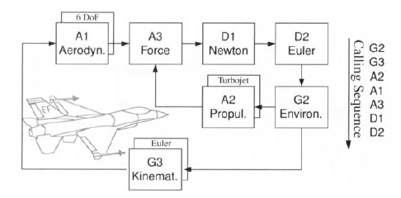
Institut für Aerodynamik und Gasdynamik
Implementierung eines Frameworks für generische Flugzeugsimulationen in C++
Effizient programmieren I & II

Slide 2
Gliederung
Ausgangslage/ Motivation
Tools für die effiziente Entwicklung
Aufbau des Simulations-Framework
Implementierung
Optimierung
Fazit

Slide 3
Ausgangslage/ Motivation

